Slide 1


CHÀO MỪNG CẢ LỚP
ĐẾN VỚI BÀI HỌC MỚI!

Slide 2
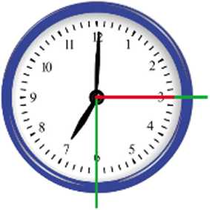

KHỞI ĐỘNG
Trên mặt chiếc đồng hồ, kim giây đang ở vị trí ban đầu chỉ vào số 3 (Hình 1). Kim giây quay ba vòng và một phần tư 1 vòng (tức là 3 i vòng) đến vị trí cuối chỉ vào số 6. Khi quay như thế, kim giây đã quét một góc với tia đầu chỉ vào số 3, tia cuối chỉ vào số 6.
Hình 1
Góc đó gợi nên khái niệm gì trong toán học? Những góc như thế có tính chất gì?

Slide 3
CHƯƠNG I.
HÀM SỐ LƯỢNG GIÁC VÀ PHƯƠNG TRÌNH LƯỢNG GIÁC
BÀI 1: GÓC LƯỢNG GIÁC. GIÁ TRỊ LƯỢNG GIÁC CỦA GÓC LƯỢNG GIÁC
(3 Tiết)

Slide 4



NỘI DUNG BÀI HỌC
Góc lượng giác
• Góc hình học và số đo của chúng
• Góc lượng giác và số đo của chúng
Giá trị lượng giác của góc lượng giác
• Đường tròn lượng giác
• Giá trị lượng giác của góc lượng giác
• Giá trị lượng giác của các góc có liên quan đặc biệt
• Sử dụng máy tính cầm tay để tính giá trị lượng giác

Slide 5
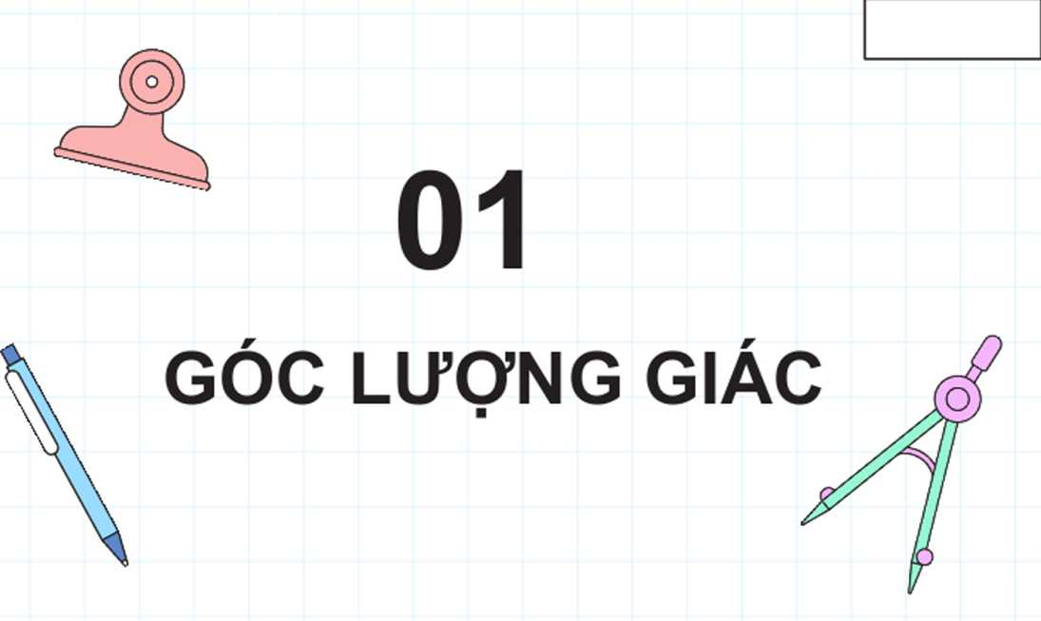

Slide 6


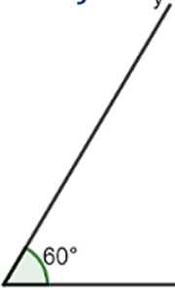
1. Góc hình học và số đo của chúng
____________________________________7
(
Góc (còn được gọi là góc hình học) là hình gồm hai tia chung gốc. Mỗi góc có một số đo, đơn vị đo góc (hình học) là độ. Số đo của một góc (hình học) không vượt quá 180°.
⁰ - X
Chẳng hạn: Góc xOy gồm hai tia Ox
và Oy chung gôc o có sô đo là 60°

Slide 7

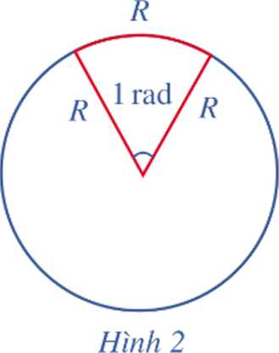
Giới thiệu về đơn vi đo radian
■ ■
■ Nếu trên đường tròn, ta lấy một cung tròn có độ dài bằng bán kính thì góc ở tâm chắn cung đó gọi là góc có số đo 1 radian (hình 2).
■ 1 radian còn được viết tắt là 1 rad.

Slide 8

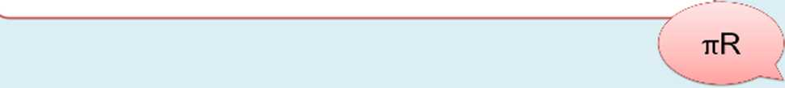


Độ dài của nửa đường tròn lượng giác bằng bao nhiêu?
Nửa đường tròn có số đo bằng bao nhiêu (số đo góc và radian)?
180° = rad - TT rad
Rút ra công thức đôi đơn vị đo từ
radian sang độ và ngược lại?
1 rad = p|^°và 1° = rad
k TT 7 \18O7
y

Slide 9

Ta biết góc ở tâm có số đo 180° sẽ chắn cung bằng nửa đường tròn (có độ dài bằng ĩtR) nên số đo góc 180° bằng rad — TT rad.
Do đó, 1 rad = « 57° 17'45" và
1° = (-£-) rad « 0,0175 rad
\18O/
Chú ý: Người ta thường không viết chữ radian hay rad sau số đo
của góc. Chẳng hạn, |rad cũng được viết là

Slide 10
Ví dụ 1 (SGK - tr.6)
Hãy hoàn thành bảng chuyển đổi số đo độ và số đo radian của một số góc đặc biệt sau.
Độ | 30° | 45° | 60° | 90° | 120° | 135° | 180°
Radian | TI 6 |  | TI 3 |  | 2tt T |  | TI
Gợi ý: 1 rad = 1° = rad

Slide 11

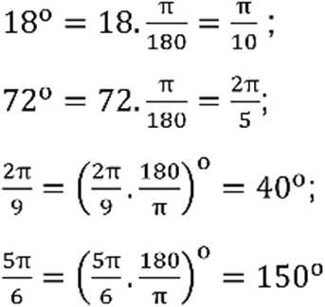
Thảo luận nhóm đôi, hoàn thành Luyện tập 1 SGK tr.6
Hãy hoàn thành bảng chuyển đổi số đo độ và số đo radian của một số góc sau:
r1
Luyện tập 1
s.__________________________________________
Ta có:
Độ | 18° | 40° | 72° | 150°
Radian | IT ĩõ |  | 2ĩt T

Slide 12


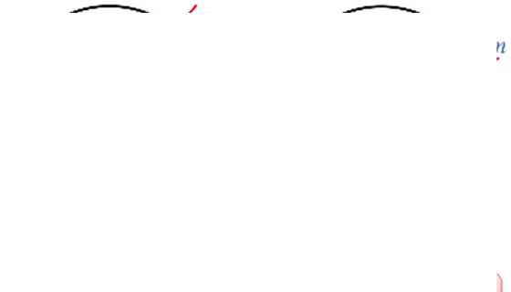
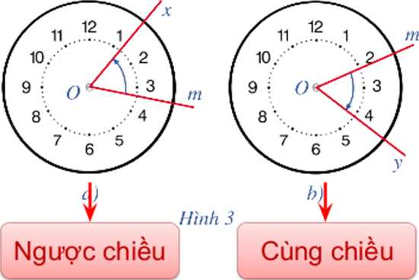
2. Góc lượng giác và số đo của chúng
_____________________________________7
a) Khái niệm
So sánh chiều quay của kim đồng hồ với:
a) Chiều quay từ tia Om đến
tia Ox trong Hình 3a;
b) Chiều quay từ tia Om đến
tia Oy trong Hình 3b.

Slide 13
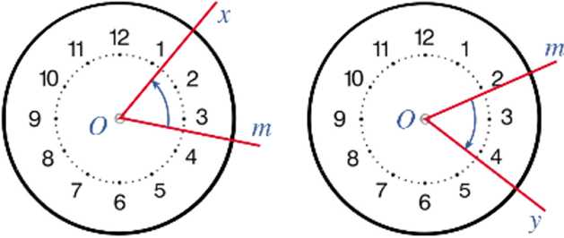
a) b)
Hình 3
Để khảo sát việc quay tia Om quanh điểm 0 trong mặt phẳng, ta cần
chọn một chiều quay gọi là chiều dương. Thông thường, ta chọn chiều
dương là chiều ngược chiều quay của kim đồng hồ và chiều cùng
chiều quay của kim đồng hồ gọi là chiều âm.

Slide 14

Cho hai tia Ou, Ov. Nếu tia Om quay chỉ theo chiều dương (hay chỉ theo chiều âm) xuất phát từ tia Ou đến trùng với tia Ov thì ta nói: Tia Om quét một góc lượng giác với tia đầu Ou và tia cuối Ov, kí hiệu là (Ou, Ov).
o

Slide 15
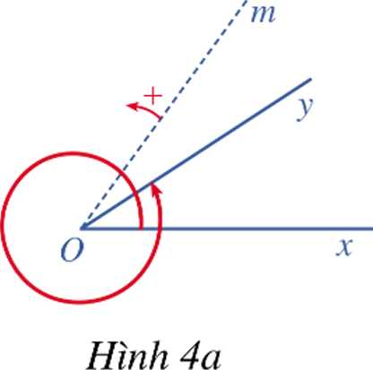
Ví dụ 2 (SGK -tr.7)
Đọc tên góc lượng giác, tia đầu và tia CI của góc lượng giác đó trong Hình 4a.
Giải:
Góc lượng giác là (Ox, Oy) với tia đầu Ox và tia cuối Oy.
/

Slide 16

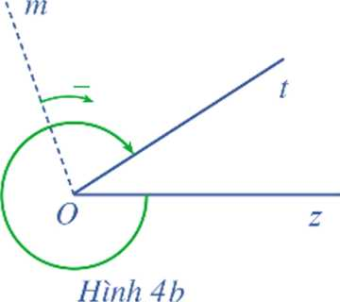

Hoạt động cá nhân
Đọc tên góc lượng giác, tia đầu và tia cuối của góc lượng giác đó trong Hình 4b.
Luyện tập 2
Góc lượng giác là (Oz, ot) với tia đầu Oz và tia cuối ot.

Slide 17

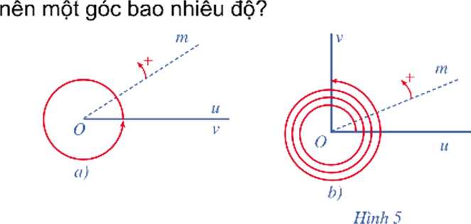
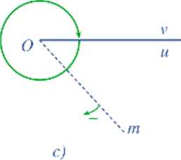
a) Trong Hình 5a, tia Om quay theo chiều dương đúng một vòng. Hỏi tia đó quét nên một góc bao nhiêu độ?
b) Trong Hình 5b, tia Om quay theo chiều dương ba vòng và một phần tư vòng
(tức là 3 Ị vòng). Hỏi tia đó quét được một góc bao nhiêu độ?
c) Trong Hình 5c, tia Om quay theo chiều âm đúng một vòng. Hỏi tia đó quét

Slide 18
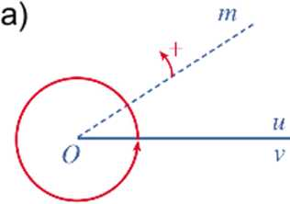
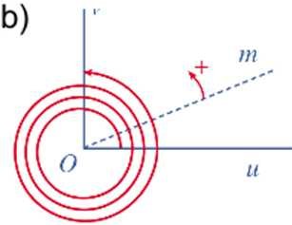
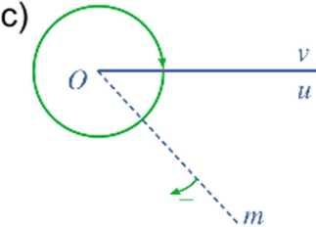
________q
A
Giải
Tia Om quét nên một góc là 360°
Tia Om quét nên một góc là -360°
Tia Om quét nên một góc là 37-360° = 1170°.
4

Slide 19


Mọi góc lượng giác đều có số đo. Điều này là đúng hay sai?
____T
C&3
> Khi tia Om quay góc ct° thì góc lượng giác mà tia
đó quét nên có số đo «° (hay rad) —> mỗi một góc lượng giác đều có một số đo, đơn vị đo góc lượng giác là độ hoặc radian.
> Nếu góc lượng giác (Ou, Ov) có số đo bằng a thì ta kí hiệu là sđ(Ou, Ov) = a hoặc (Ou, Ov) = a.

Slide 20
KÉT LUẬN
Mỗi góc lượng giác gốc o được xác định bởi tia đầu Ou, tia cuối Ov và số đo của góc đó.

Slide 21
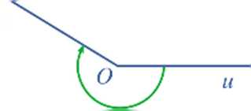
Hãy biểu diễn trên mặt phẳng góc lượng giác trong mỗi trường hợp sau:
Ví dụ 3 (SGK - tr.8)
a) Góc lượng giác gốc o có tia đầu Ou, tia cuối Ov và có số đo 510°;
Ta có: 510° = 360° + 150°. Góc lượng giác gốc o X*—>
có tia đầu Ou, tia cuối Ov và có số đo 510° được
biểu diễn như sau: \___.
b) Góc lượng giác gốc o có tia đầu Ou, tia cuối Ov và có số đo -
Ta có: - = 7Ĩ T (- Góc lượng giác gốc o có tia đầu V
Ou, tia cuồi Ov và có sô đo - -T- được biêu diên như sau:
6

Slide 22
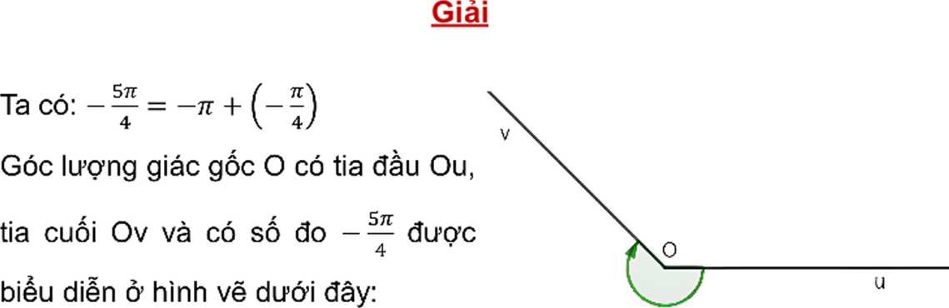
Hãy biểu diễn trên mặt phẳng góc lượng giác gốc o có tia đầu Ou, tia cuối Ov và có số đo —
4
Luyện tập 3

Slide 23
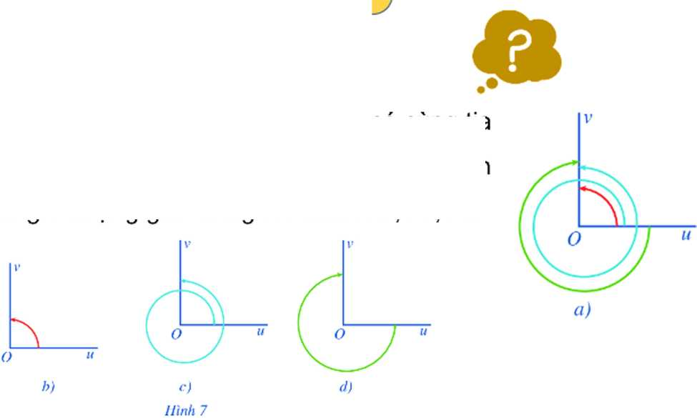
2. Góc lượng giác và số đo của chúng
b) Tính chất
Trên Hình 7a, ba góc lượng giác có cùng tia đầu Ou và tia cuối Ov, trong đó Ou 1 Ov. Xác định số đo của góc lượng giác trong các Hình 7b, 7c, 7d.

Slide 24
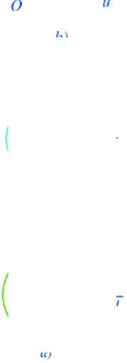
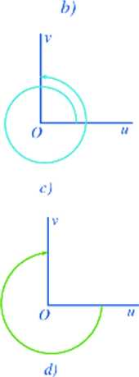
V
Ta thấy chiều quay của tia Ou đến Ov là chiều dương, mà Ou ± Ov nên số đo của góc lượng giác (Ou, Ov) = 90°.
Ta thấy tia Ou quay một vòng từ Ou đến Ou, rồi quay tiếp từ Ou đến Ov theo chiều dương. Vậy số đo của góc lượng giác: (Ou,Ov) = 360° + 90° = 450°
Ta thấy chiều quay của tia Ou đến Ov là chiều âm và số đo góc lượng giác (Ou, Ov) = -270°

Slide 25
(^Nhận xét
Sự khác biệt giữa các góc lượng giác có cùng tia đầu và tia cuối chính là số vòng quay quanh điểm o.
Vì vậy, sự khác biệt giữa số đo của các góc lượng giác đó chính là bội nguyên của 360° khi các góc đó tính theo đơn vị độ (hay bội nguyên của 27T rad khi các góc đó tính theo đơn vị radian.

Slide 26
ĐỊNH LÍ
Nếu một góc lượng giác có số đo a° (hay a radian) thì mọi góc lượng giác có cùng tia đầu, tia cuối với góc lượng giác đó có số đo dạng: a° + k360° (hay a + k2ir), với k là số nguyên, mỗi góc ứng với một giá trị của k.

Slide 27

Viết công thức biểu thị số đo của các góc lượng giác có cùng tia đầu, tia cuối với góc lượng giác có số đo bằng 60°
Ví dụ 4 (SGK - tr.9)
Gọi a là số đo cùa một góc lượng giác có cùng tia đầu, tia cuối với góc lượng giác có số đo bằng 60°. Khi đó, ta có: a - 60° + k360°, với k là số nguyên.
Viết công thức biểu thị số đo của các góc lượng giác có
Luyện tập 4
củng tia đâu, tia cuối với góc lượng giác có sô đo bảng -y-
Giải
Gọi a là số đo của một góc lượng giác có cùng tia đầu, tia cuối với góc lượng giác có số đo bằng Khi đó, ta có: a = - y + k2ĩr, k E 1L.

Slide 28

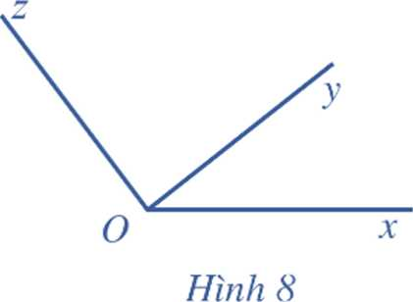


Cho góc (hình học) xOz, toa Oy nằm trong góc xOz (Hình 8). Nêu mối quan hệ giữa số đo của góc xOz và tổng số đo của hai góc xOy và yOz.
Do tia Oy nằm trong góc xOz nên:
xOz = xOy + yOz

Slide 29


HỆ THỨC CHASLES (SA-LƠ)
Với ba tia tùy ý Ou, Ov, Ow, ta có:
(Ou, Ov) + (Ov, Ow) = (Ou, Ow) + k2ĩĩ, (k 6 Z).

Slide 30

Ví dụ 5(SGK-tr.9)
I * I ■ X y _{z} / I % STE #1 • r /
Cho góc lượng giác (Ou, Ov) có sô đo là Y> 9ÓC lượng giác (Ou, Ow)
có sô đo là y. Tìm sô đo của góc lượng giác (Ov, Ow).
Giải: Từ hệ thức Chasles, ta có:
(Ov, Ow) = (Ou, Ow) - (Ou, Ov) + k2ĩĩ
= . - “T ⁺ k27T = 77 + k2n (k G Z)
4 4 2 ^{x} '

Slide 31



Luyện tập 5
Cho góc lượng giác (Ou, Ov) có số đo là - góc lượng giác (Ou, Ow) có số đo là Ỵ. Tìm số đo của góc lượng giác (Ov, Ow).
Theo hệ thức Chasles, ta có:
(Ov, Ow) = (Ou, Ow) - (Ou, Ov) + k2ir
(keZ)
<=> (Ov, Ow) ⁼ “5“ — + k2ĩc, (k e Z)
<=> (Ov, Ow) = -7 + k2ĩr, (k e 2).

Slide 32
⁰²
GIÁ TRỊ LƯỢNG GIÁC CỦA GÓC LƯỢNG GIÁC

Slide 33
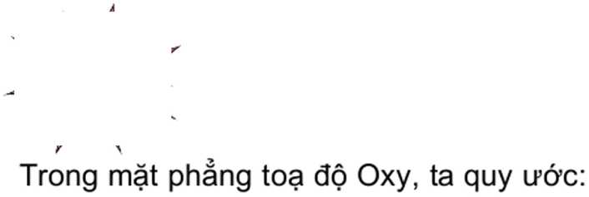

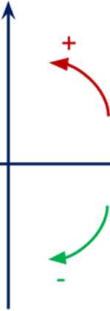
1. Đường tròn lượng giác _________________________7
y
Chiều ngược chiều quay của kim đồng hồ là chiều dương và chiều quay của kim đồng hồ là chiều âm. Như vậy, mặt phẳng
A X
toạ độ Oxy đã được định hướng.

Slide 34
 | . y
a) Trong mặt phẳng tọa độ | k 1 + __’ '%.
(định hướng) Oxy, hãy vẽ
đường tròn tâm 0 với bán / % | V
kính băng 1. r Q | yi X
b) Hãy nêu chiều dương, \ | X 1
chiều âm trên đường tròn
tâm 0 với bán kính bằng 1.

Slide 35
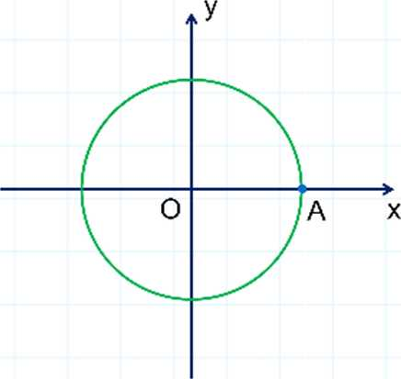
KHÁI NIỆM ĐƯỜNG TRÒN LƯỢNG GIÁC
Trong mặt phẳng tọa độ đã được định hướng Oxy, lấy điểm A(1; 0). Đường tròn tâm o, bán kính OA = 1 được gọi là đường tròn lượng giác (hay đường tròn đơn vị) gốc A.

Slide 36

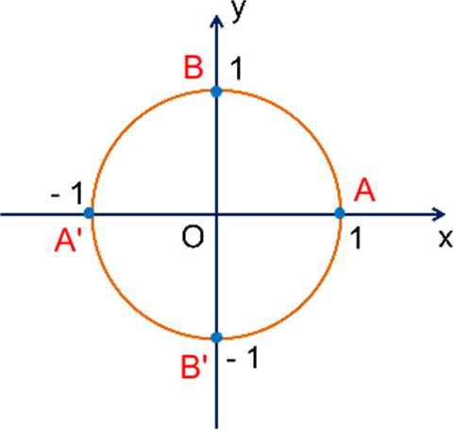
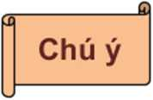

Dựa vào đường tròn lượng giác ở phần HĐ6a, các em hãy xác định điềm B(0; 1), A’(-1; 0), B’(0; -1) và cho biết chúng nằm ở vị trí nào?
Các điểm B(0; 1), A’(-1; 0), B’(0; -1) nằm trên đường tròn lượng giác.

Slide 37
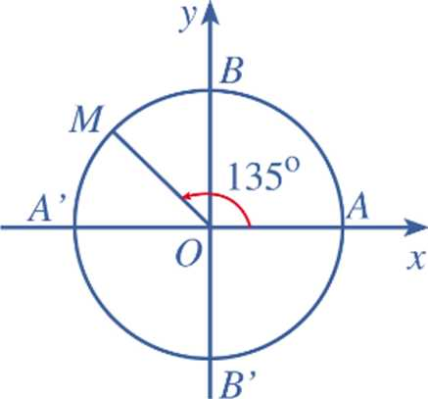

Xác định điểm M trên đường tròn lượng giác sao cho (OA, OM) = 135°
Ví dụ 6(SGK-tr.1O)
Giải
Gọi M là điểm chính giữa của cung BA' trên đường tròn lượng giác.
Ta có: (OA, OM) = 135°

Slide 38

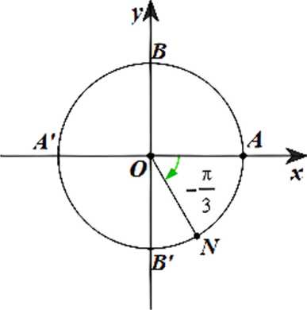
Xác định điểm N trên đường tròn lượng giác sao cho (OA, ON) = - ^
4
Luyện tập 6
Ta có (OA, ON) = - là góc lượng giác có tia C là tia OA, tia cuối là tia ON và quay theo chiều ■ (chiều quay cùa kim đồng hồ) một góc
Điểm N trên đường tròn lượng giác sao cho (C ON) = -| được biểu diễn như hình bên:

Slide 39

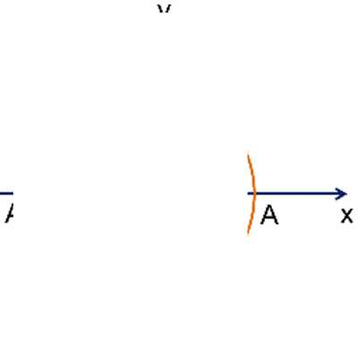
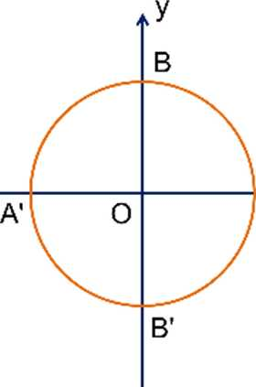
2. Giá trị lượng giác của góc lượng giác
'7
a) Xác định điểm M trên đường tròn lượng giác sao cho (OA, OM) = 60°.
b) So sánh: hoành độ của điểm M với cos60°; tung độ của điểm M với sin60°.

Slide 40
2. Giá trị lượng giác của góc lượng giác
 |  | ơ
a) Ta có (OA, OM) = 60° là góc lượng
giác có tia đầu là tia OA, tia cuối là tia OM |  | A 60°\
và quay theo chiêu dương một góc 60°. Ạ' | \ ⁰ | )a X
Điểm M trên đường tròn lượng giác sao
cho (OA, OM) = 60° được biểu diễn như |  | B’
hình bên:

Slide 41
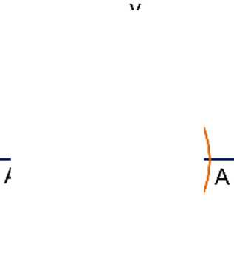
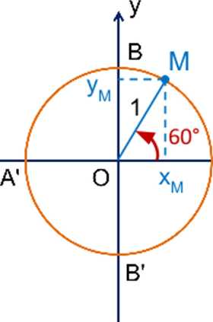
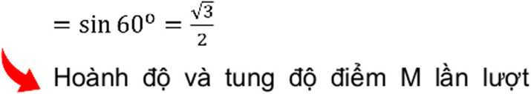
2. Giá trị lượng giác của góc lượng giác
"—7
b) Ta có:
X_{M} = cos 60° . OM = cos 60° . 1 = cos 60° = I
2
y_{M} = sin 60° . OM = sin 60° . 1
■>
X
bằng cos60° và sin60°

Slide 42
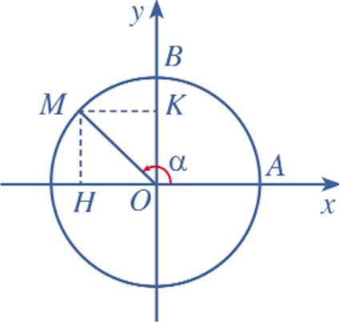
TỔNG QUÁT:

Slide 43
Trong trường hợp tổng quát, với mỗi góc lượng giác a, lấy điểm M trên đường tròn lượng giác sao cho (OA, OM) = a

Slide 44
Gọi tọa độ của điểm M trong hệ tọa độ Oxy là (x; y). Ta có các khái niệm sau:
■ Hoành độ X của điểm M gọi là cosin của góc lượng giác a và kí hiệu cosa,cos a = X.
■ Tung độ y của điểm M gọi là sin của góc lượng giác a và kí hiệu sin ơ, sin a = y.
■ Nếu cos oc 0 thỉ tỉ số gọi là tang của góc lượng giác cc và kí hiệu
sin Cí
tan a, tan a = ——
cos a
■ Nếu sin a 0 thì tỉ số gọi là côtang của góc lượng giác a và kí hiệu
cota,cota = .

Slide 45
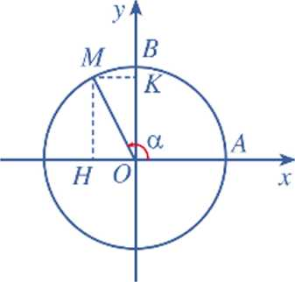
Ví dụ 7 (SGK -tr.11)
Tìm giá trị lượng giác của góc lượng giác a - 120°
Gơi ý:
■ Các em cần xác định được điểm M trên đường tròn lượng giác sao cho (OA, OM) = a = 120°.
■ Khi đó, gọi H và K là hình chiếu của M lên trục hoành và trục tung, ta sẽ tính được K0M từ ẤÕM.
■ Sừ dụng hệ thức trong tam giác vuông MKO, ta tính được tọa độ điểm M chính là giá trị cos và sin cùa góc (X

Slide 46


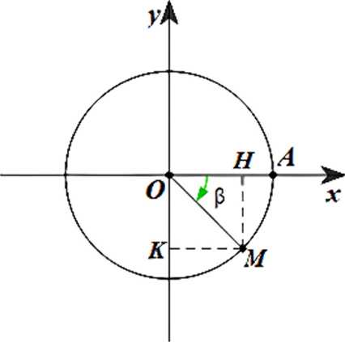
Thảo luận nhóm 3HS
r-------------------------------------------1
Luyện tập 7
s--------------------------------------4
Tìm giá trị lượng giác của góc lượng giác /? =
4
Lấy điểm M trên đường tròn lượng giác sao cho (OA, OM) = (3 = — ^ = -45°
Gọi H, K lần lượt là hình chiếu của điểm M trên các trục Ox, Oy.
Khi đó, ta có: ẤÕM = 45° , suy ra hõm = ẤÕM = 45°

Slide 47
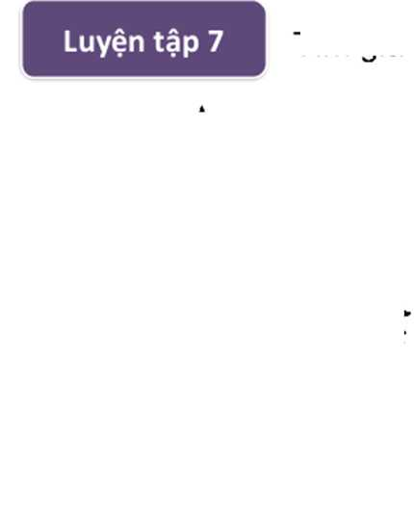
P2R Thảo luận nhóm 3HS
Tìm giá trị lượng giác của góc lượng giác /? = “T
4
Giải
Theo hệ thức trong tam giác vuông HOM, ta có:
OH = OM. cos HÕM = 1. cos 45° = y ;
OK = MH = OM.sinHÔM = l.sin45° = y
( | v2 1 | < Tt\
 | --T-; cos 1 | -7
k 47 | 2 ' | < 47
V2.
Vậy sin
^{tan}(-9 =
-i;cot(-=) = -i.

Slide 48

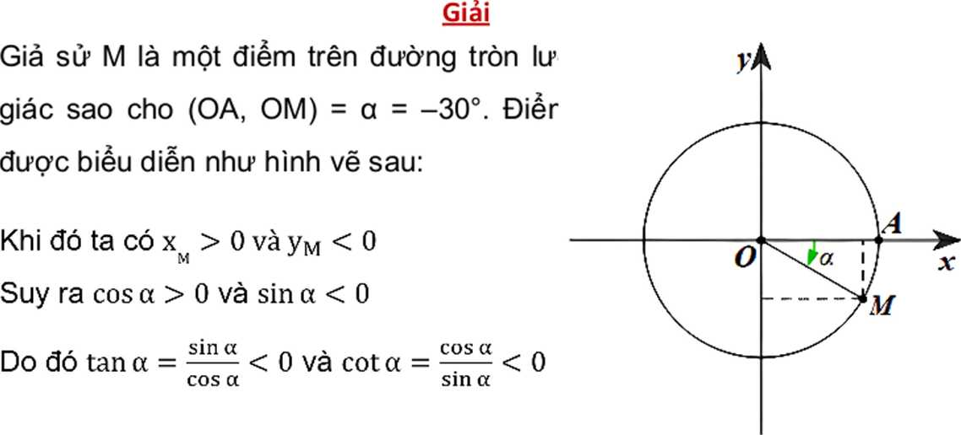
Xét dấu các giá trị lượng giác của góc lượng giác a - - 30°

Slide 49

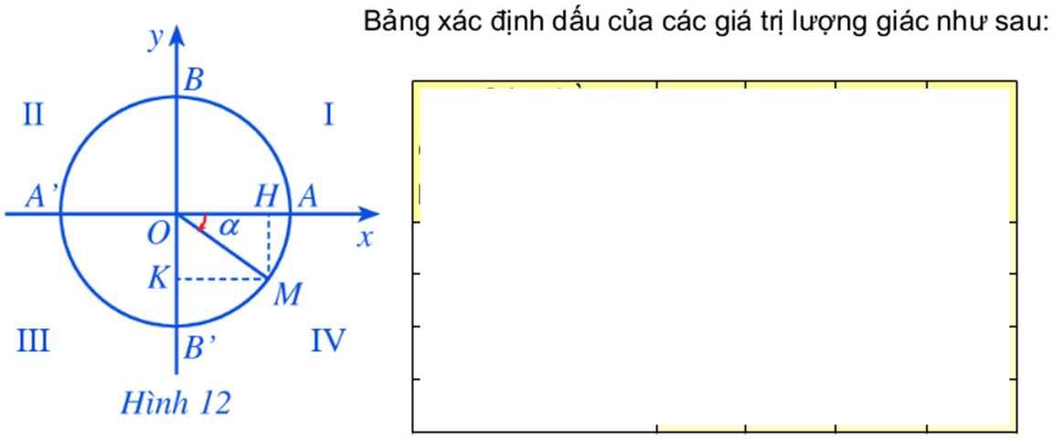
Dấu của các giá tri lượng giác của góc a = (OA,OM) phụ thuộc vào vị trí điểm M trên đường tròn lượng giác (Hình 12).
Góc phần tư Giá trị lượng giác | I | II | Ill | IV
 | + | - | - | +
 | + | + | - | -
 | + | - | + | -
 | + | - | + | -

Slide 50
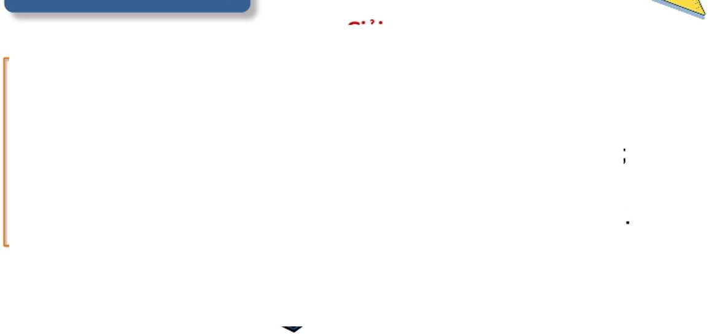
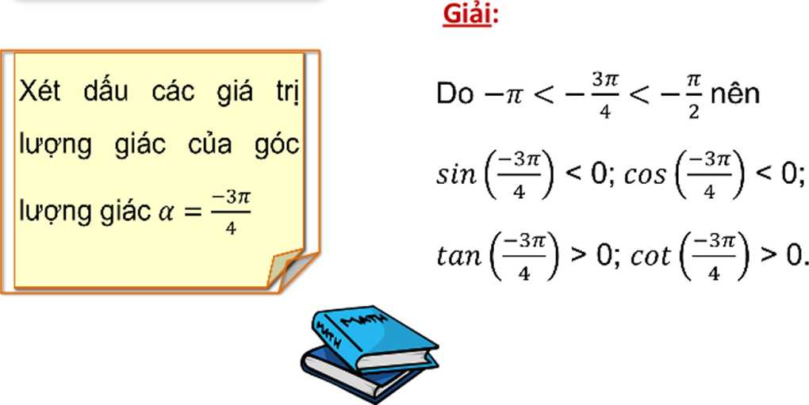
Ví dụ 8 (SGK - tr.11)

Slide 51

Luyện tập 8
Giải
Giả sử điểm M trên đường tròn lượng giác sao cho « =
Do I < ^ < 7T nên điểm M nằm trong góc phần tư thứ II.
I—\ -t Z . 5 Tĩ 5 7Ĩ - ■ 5 7Ĩ
Do đó sin —— > 0; cos V¹ < 0; tan < 0;
6 6 6 cot“2“ < 0.
6
Xét dấu các giá trị lượng giác của góc lượng giác a = Y
—

Slide 52

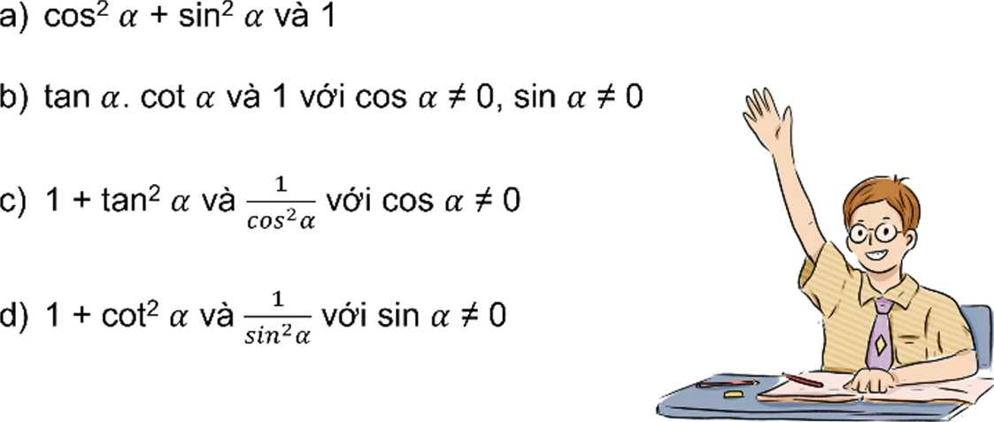
Cho góc lượng giác a. So sánh:

Slide 53
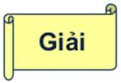
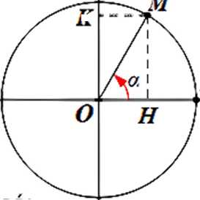
yẠ
a) Lấy điểm M trên đường tròn lượng giác sao cho (OA, OM) = a (hình vẽ).
Gọi H, K lần lượt là hình chiếu của điểm M trên các trục Ox, Oy.
Khi đó ta có ẤÕM - a.
K
X
Xét AOMH vuông tại H, theo định lí Pythagore ta có:
OM² = OH² + MH² => l² = cos² a + sin² a
Vậy cos² a + sin² a = 1.

Slide 54


, K -1-__X. ______ since. __ cos a , _____ _{t} .. ___₂
b) Ta CÓ: tan a = cot a = ——, (với cos a 0, sin a 0). ' coset since ' '
o... . X sin a cos a -
Suy ra tan a. cot a - ——. — = 1.
cos a sin a
c) Với cos a st 0, ta CÓ:
1 + tan² a = 1 +
kcos a/
cos² a+sin² ce
cos² ex
' (do cos² a + sin² a = 1). cos^{z} a
d) Với sin a st 0, ta CÓ:
1 + cot² a =
sin² ct+cos² ư
' (do cos² a + sin² a = 1). cos^{z} a
1 +
cos² a

Slide 55

Công thức:
ghi nhớ
> cos² a + sin² a = 1 với mọì a.
> tan a = —— với cos a, sin a 0.
cot a
> 1 + tan² a = 'Ì' _ với cos a 0.
cos² a
> 1 + cot² a = •. V với sin a 0.
sin^{z} a

Slide 56




Cho góc lượng giác a sao cho - I < a < 0 và tan a = -2. Tính: cos a, sin a
Ví dụ 9 (SGK -tr.11)
Do - 7 < a < 0 nên cos« > 0.
2
Áp dụng công thức 1 + tan² ư =
ta có:
cos² a = 1 ,
l+tan²a
1
1+ (-2)2
1
5
Suy ra cos a =
= -= và từ đó sin a = tan a. cos a = V5

Slide 57

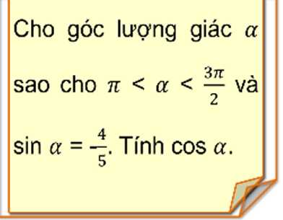

Luyện tập 9
Do n < a < 77 nên cos a < 0.
2
Áp dụng công thức sin¹ ² ³ a 4- cos² a = 1, ta có: cos² « + (-;) =1
Suy ra cos² a = 1 - (4)² =
3/1
=> COS a = — ị (do cos a < 0).
4
I/.. _ sin a “c 4
Khi đó tan a = 7777 = -j = 7
cos a -Ị 3
5
1 _ 1
3
4
cot a = — = 4 tan a -
3

Slide 58

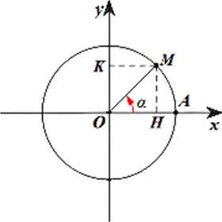
HĐ10
Tìm các giá trị lượng giác của góc lượng giác (X = 7
4
Lấy điểm M trên đường tròn lượng giác sao cho (OA, OM) = a =
45° (hình vẽ).
Gọi H, K lần lượt là hình chiếu của điểm M trên các trục Ox, Oy. Khi đó, ta có: ÃÕM = 45°
Theo hệ thức trong tam giác vuông HOM, ta có:
X_{M} = OH = OM.cosHÔM = 1.COS45" = y y_{M} = OK = MH = OM. sin HÕM = 1. sin 45° = y DodóM(f:f)
Vậy sin45° = ^;cos45° = 7^; tan45° = l;cot45° = 1.
2 2

Slide 59
Giá trị lượng giác của một số góc đặc biệt:
GHI NHỚ
a | 0 | 71 6 | 71 7 | 7t | 71 7 | 2ti T | 3 71 T | 57t T | 7Ĩ
sin | 0 | 1 2 | 2 | 2 | 1 | 2 | 2Ễ 2 | 1 2 | 0
cos | 1 | 2 | 2 | 1 2 | 0 | 1 ’ 2 | 2 | _Jặ 2 | - 1
tan | 0 | â 3 | 1 |  | II |  | - 1 | 3 | 0
cot | II |  | 1 | 3 | 0 | 3 | - 1 |  | II

Slide 60
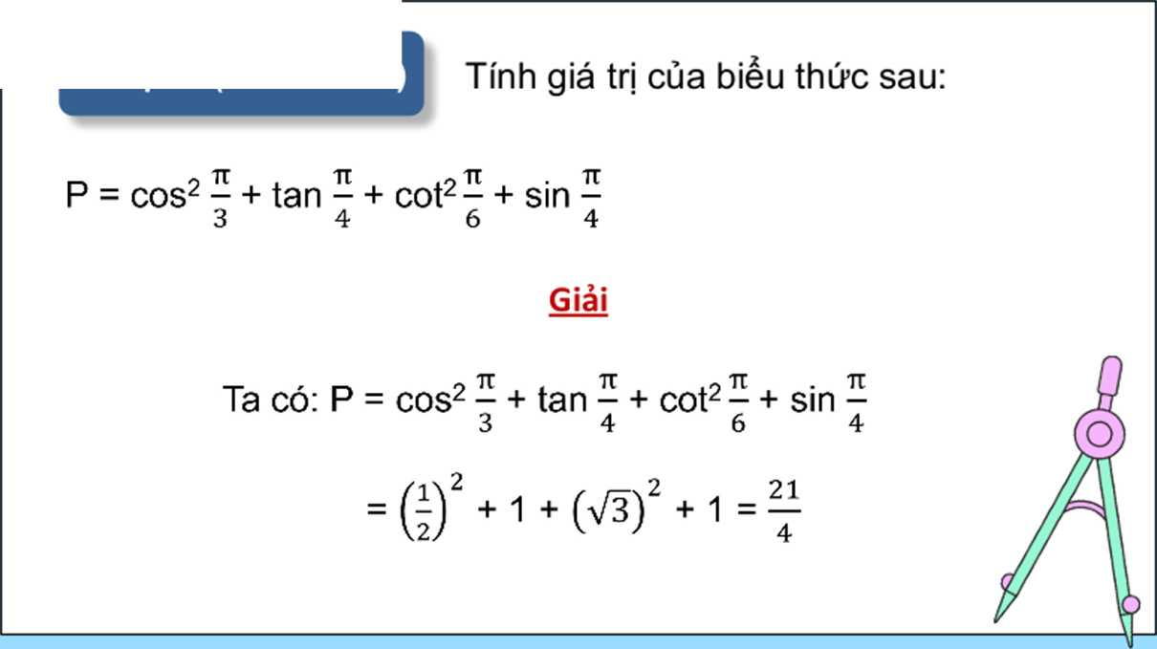
Ví dụ 10 (SGK - tr.12)

Slide 61
Luyện tập 10
Tính giá trị của biểu thức sau:
TI 71 ĨI ĨI
Q = tan^{z} — + sin^{z} — + cot — + cos —
3 4 4 2
~T⁻ X. 1 Q I _ • _ ọ 7T I__, Tt TT
Ta có: Q = tan^{z} 7 + sin 7 + coty + COS7
3 4 4 2
= (V3)² + + l + 0 = 3+|+l =
to I kD

Slide 62
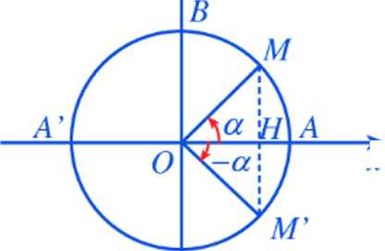
3. Giá trị lượng giác của góc có liên quan đặc biệt
____________________________________________________/
Trên đường tròn lượng giác, cho hai điềm M, M' sao cho góc lượng giác (OA, OM) = a, góc lượng góc (OA, OM') = - a
HĐll
a) Nêu nhận xét về: hoành độ, tung độ của hai điểm M, M¹.
b) Nêu mối liên hệ giữa các giá trị lượng giác tương ứng của hai góc lượng giác a và -a.

Slide 63
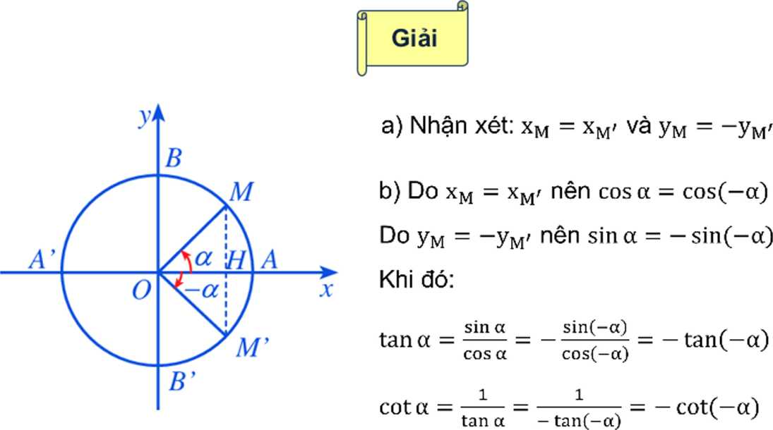

Slide 64


Một số công thức
sin(—a) = — sin a; cos(—a) = cos a tan(—a) = - tana ; cot(-a) = - cot a
Hai góc đối nhau (a và —a):
Hai góc hơn kém nhau ĨT
(a và a + lĩ):
sin(a + 7ĩ) = - sin a ; tan(ữ + 7r) = tan a cos (a + tt) = - cos a ; cot(a + 7t) = cot a

Slide 65

Một số công thức
Hai góc bù nhau (a và
lĩ — a):
sin(7T — a) = sin a ; cos(7T - a) tan(íT - a) = - tan a ; cot(7T -
- — cos a ;
) = - cot a.
— cot a
sin (2 “ ª) ^{= cos a} ’^{tan} (2 - ª
Hai góc phụ nhau (a
và^- a):
cos (2 “ ª) ^{= s}*^{n a}'< ^{cot} (2 ^{_ a}
= tan a.

Slide 66
Ví dụ 11 (SGK-tr.14)
Tính:
1 o TT I \ 7T 2 7T
Qin b) sin--- - COS-?
a) sin— ’ 10 5
Giải
a) sin^y = sin(37ĩ + Ị) = sin(jr + Ị) = - sin^ = - y

Slide 67



pppp
ppp, Thảo luận nhóm
r
Luyện tập 11
s____________________________________________________________J.
___2 TT I . 2 ^{3ĩĩ}A____2 ⁷¹ . ^-2
= cos^{z} 7 + sirr (7 - = cos^{z} 7 + sirr
8 \2 8 ) 8
11 co
b) tan 1° . tan 2° . tan 45° . tan 88° . tan 89°
= (tan 1° . tan 89°). (tan 2° . tan 88°). tan 45°
= (tan 1° . cot 1°). (tan 2° . cot 2°). tan 45°
= 1.1.1 = 1

Slide 68
4. Sử dụng máy tính cầm tay để tính lượng giác của góc lượng giác
Nếu đơn vị của góc lượng giác là độ (°), trước hết, ta chuyển máy tính sang chế độ “độ”.
LJULJU
yyyu
□□□□
Phép tính | Nút ấn | Kết quả
sin35°15’33” | ®03000EÍZJE00 | 0.5772758359
lan(- 205°) |  | - 0.4663076582

Slide 69
4. Sử dụng máy tính cầm tay để tính lượng giác của góc lượng giác
Nếu đơn vị của góc lượng giác là radian (rad), trước hết, ta chuyển máy tính sang chế độ “radian”.
í____I
□□□□
□□□□
3368
□□□□
Phép tính |  |  | Nút ấn | Kết quả
cos | 9ĩĩ . V. |  | cos A[91 SHTFT HRlĩp | -0.6234898019
cot | A, |  | Hì A tan a shift ma a R | 0.3249196962

Slide 70
Ví dụ 12 (SGK - tr.14)
Dùng máy tính cầm tay để tính:
a) sin43°35'13" b) cos(y)
Giải
a)
Phép tính | Nút ấn | Kết quà
sin42°35’13” |  | 0.6767082232
b)
Phép tính |  |  | Nút ấn | Kết quả
cos | <2^ |  | cos íT|shiftRRỊT|A | 0.3090169944

Slide 71

Luyện tập 12
Dùng máy tính cầm tay để tính:
a) tan(-75°)
Phép tính | Nút ấn | Kết quả
tan(-75°) | s □ 0 [5] 0 0 | -2-V3
Phép tính | Nút ấn |  | Kết quà
|^{Z 71} 'i 4-5) | tan - SHIFT | > 10”! (r) EJ Ịs] [3
1 |  |  | -91.18540984
 | 0E | Ansị l-l
b)
Tac0:cot(-:) = ^

Slide 72
TRÒ CHƠI TRẮC NGHIỆM
Câu 1: Một bánh xe có 72 răng, số đo góc mà bánh xe đã quay được khi di
chuyển 10 răng là:
A. 30° | K | c. 50°
B. 40° | K | D. 60° | K

Slide 73
TRÒ CHƠI TRẮC NGHIỆM
Câu 2: Góc có số đo 108° đổi ra radian là?
A.— ự 5 ~ | IF ĩ ^{C}T K k___________
B. — \L 10 L._____________________________________-J | IF 3zr 4^ ^{D}T X L____________________J

Slide 74
TRÒ CHƠI TRẮC NGHIỆM
Câu 3: Trong các mệnh đề sau, mệnh đề nào sai?
A. (sinx.cosx)² =12sinx.cosx | c. (sinx + cosx)² = 1 + 2sinx.co^^^
B. sin⁴x + cos⁴x = 12sin²x. | D. sin⁶x + cos⁶x = 1 sin²x. ccr²y

Slide 75


TRÒ CHƠI TRẮC NGHIỆM
K
A. 240°
c. 72°
K
K
B. 135°
D. 270°

Slide 76

TRÒ CHƠI TRẮC NGHIỆM
Câu 5: Trong 20 giây bánh xe của xe gắn máy quay được 60 vòng. Tính độ dài quãng đường xe gắn máy đã đi được trong vòng 3 phút, biết rằng bán kính bánh xe gắn máy bằng 6,5cm (lấy ĩĩ = 3,1416).
K
K
A. 22 044cm
c. 22 054mm
K
B. 22 063cm
D. 22 054cm

Slide 77

LUYỆN TẬP
Bài 1 (SGK-tr.15). Xác định vị trí các điểm M, N, p trên đường tròn lượng giác sao cho số đo của các góc lượng giác (OA, OM), (OA, ON),
(OA, OP) lần lượt bằng 7,
2 6 6
Giải
Ta có (OA, OM) = a = là góc lượng giác có tia đầu là tia OA, tia cuối là tia OM và quay theo chiều dương một góc
2

Slide 78

■ Ta có: {OA,ON) = Ịỉ = n + 7 là góc
6 6
lượng giác có tia đầu là tia OA, tia cuối là tia
ON và quay theo chiều dương một góc 77
■ Ta có (0/1,0P) = y = - í là góc lượng giác có tia đầu là tia OA, tia cuối là tia OP và quay theo chiều âm một góc 7

Slide 79

Bài 2 (SGK-tr.15). Tính các giá trị lượng giác của mỗi góc sau: 225°;
- 225°; - 1 035°; vỉ
3 2 4
Giải
Các giá trị lượng giác của góc 225°:
Ta có: cos 225° = cos(45° + 180°) = - cos 45° = - y sin 225° = sin(45° + 180°) = - sin(45°) = - y
tan 225° = tan(45° + 180°) = tan 45° = 1
C0t225° = cot(45° + 180°) = C0t45° = 1

Slide 80

Các giá trị lượng giác của góc -225°:
Ta có: cos(—225°) = cos 225° - y; sin(—225°) = - sin(225°) = - (- f ) = f tan(—225°) = - tan 225° = -1 cot(—225°) = —cot225° = -1
Các giá trị lượng giác của góc -1 035°:
Ta có: cos(—1035°) = cos(-3360° + 45°) = cos45° = y sin(—1035) = sin( —3360° + 45") = sin 45° = y tan(—1035) = tan(-3360° + 45°) = tan 45° = 1 cot(-1035) = cot(—3360° + 45°) = C0t45° = 1

Slide 81


Slide 82


Slide 83

-15971
Các giá trị lượng giác của góc
Ta có: cos —Ị—) = cos 4Ũ7T + 4) = cos
f 1597ĩ\__/ _{a} 7T\ _ n _ V2
sin —= sin —4U7ĩ + -7) = sin -7 =
\ 4 7 k a) 4 2
tan (- = tan (-⁴⁰* + 4) = tan = 1
cot —Ỵ-) = cot ( —4Ơ7T + ”) = ^{c}°t 4 ⁼ 1

Slide 84
VẬN DỤNG
Bài 5 (SGK-tr.15). Cho a + p = lĩ. Tính:
a) A = sin² a + cos² (ỉ b) B = (sinơ + cos/?)² + (cosa + sin/?)²
Giải
Ta có: a + p = TT -> a = TT - p
a) A = sin² a + cos² a = [sin(n — p)]² + (cos p)² = (sin p)² + (cos p)² = 1
b) B = (sin a + cosp)² + (cos a + sin p)²
= [sin(-n: - P) + cos p]² + [cos(ĩĩ — p) + sin p]²
= (sin p + cos P)² + (sin p - cos P)² - 2

Slide 85

Bài 6 (SGK - tr15). Một vệ tinh được định vị tại vị trí A trong không gian. Từ vị trí A, vệ tinh bắt đầu chuyển động quanh Trái Đất theo quỹ đạo là đường tròn với tâm là tâm o của Trái Đất, bán kính 9000 km. Biết rằng vệ tinh chuyển động hết một vòng của quỹ đạo trong 2h.
a) Hãy tính quãng đường vệ tinh đã chuyển động được sau lh; 3h; 5h.
b) Vệ tinh chuyển động được quãng đường 200 000 km sau bao nhiêu giờ (làm tròn kết quả đến hàng đơn vị)?

Slide 86

Giải
Giả sử vệ tinh được định tại vị trí A, chuyển động quanh Trái Đất được mô tả như hình vẽ bên:
yi<
a) Vệ tinh chuyển động hết một vòng của quỹ đạo tức là vệ tinh chuyển động được quãng đường bằng chu vi của quỹ đạo là đường tròn với tâm là tâm o của Trái Đất, bán kính 9 000 km.
Do đó quãng đường vệ tinh đã chuyển động được sau 2h là:
2tt . 9 000 = 1 8tt (km).

Slide 87
Quãng đường vệ tinh đã chuyền động được sau 1 h là: 1 = 9tĩ (km)
Quãng đường vệ tinh đã chuyển động được sau 3 h là: 3 = Tiu (km)
Quãng đường vệ tinh đã chuyển động được sau 5 h là: ^.5 = 45zr (km)
b) Ta thấy vệ tinh chuyển động được quãng đường là 9tt (km) trong 1h.
Vậy vệ tinh chuyển động được quãng đường 200 000 km trong thời gian
là:
* 7074 (giờ)

Slide 88

HƯỚNG DẪN VỀ NHÀ
ôn lại các kiến thức đã học trong bài
Hoàn thành Bài 3, 4 SGK tr.15 và bài tập SBT
Chuẩn bị bài sau - Bài 2: Các phép biến đổi lượng giác

Slide 89

HẸN GẶP LẠI CÁC EM TRONG TIẾT HỌC SAU!
Q

